Slide 1
口碑團隊_2017年暑期資料科學實作計畫
Mircrosoft R
分享者：鍾皓軒，howard10108017@gmail.com.tw

Slide 2

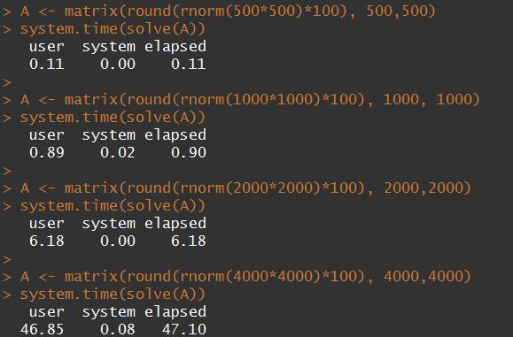
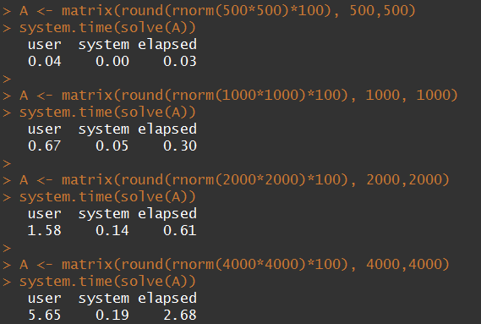
R 與 Revo R效率差異
Revo R下載網址
(255 MB, 32/64 bit)
差2.7倍
差1.3倍
差4倍
差8倍
Notes:
https://mran.revolutionanalytics.com/install/mro/3.3.2/microsoft-r-open-3.3.2.msi

